Slide 1
THINGSBOARD APP

Slide 2
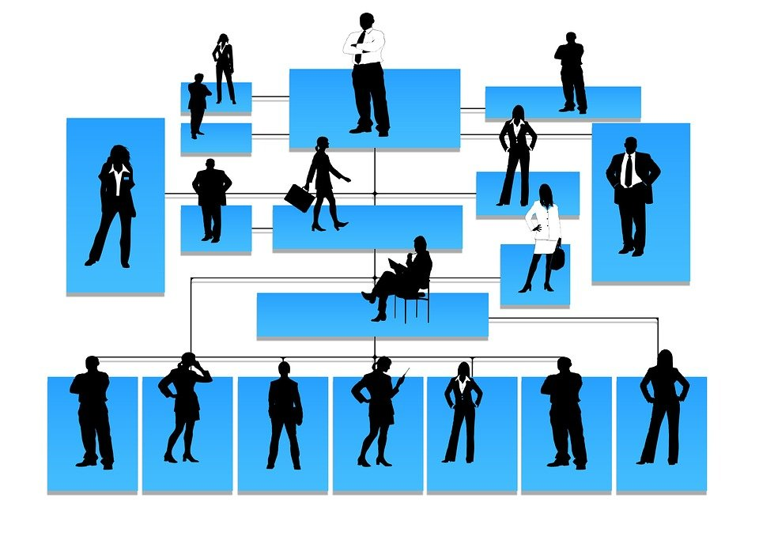
Thingsboard APP
AITOR AZPIROZ

Slide 3
Edukiak
Sarrera
Nola sortu gure Thingsboard APP
Erabilgarri

Slide 4
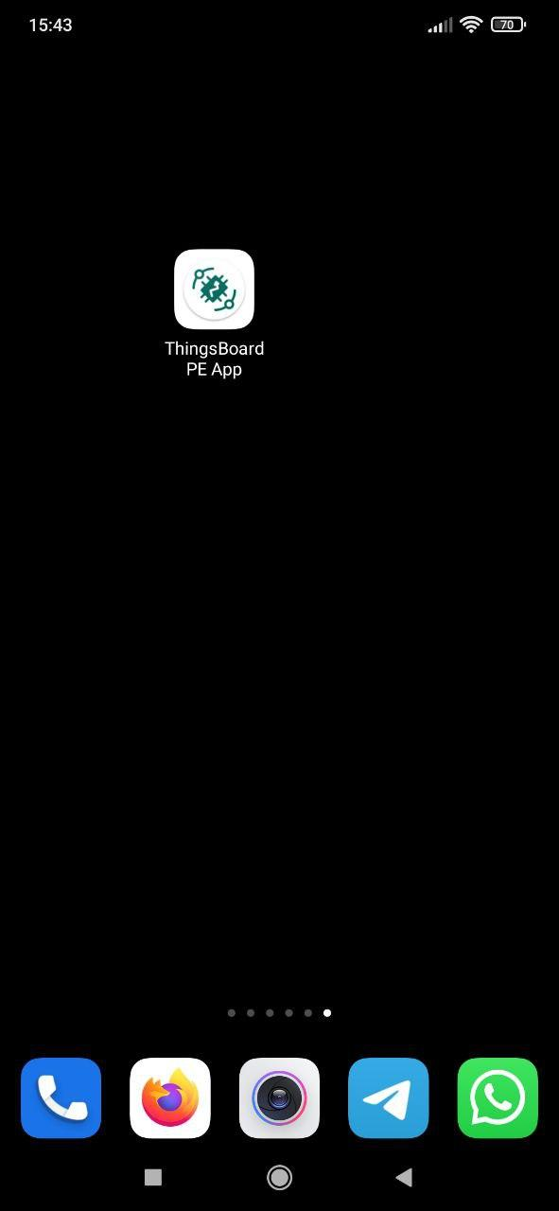
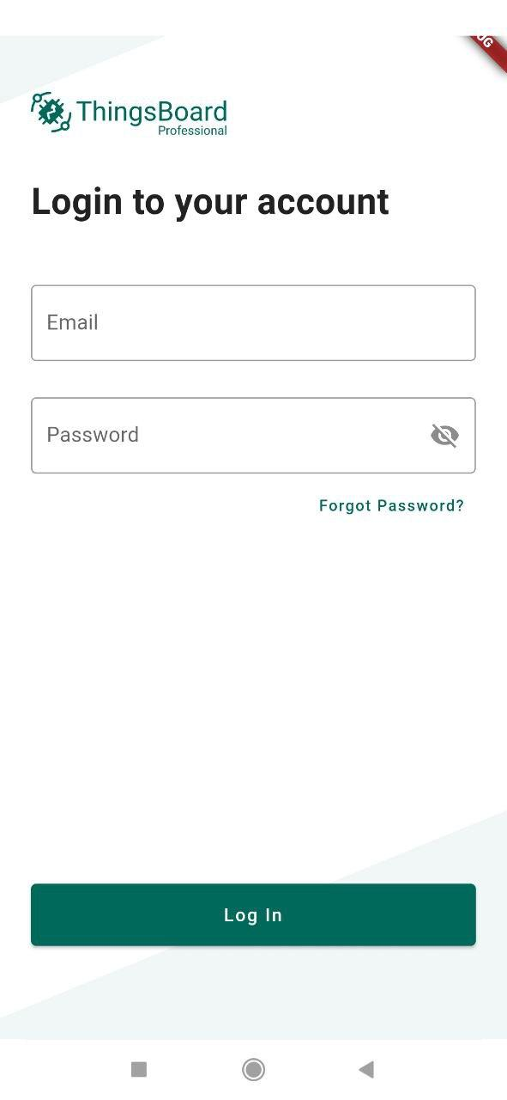

Thingsboard APP
1. Sarrera
Thingsboard-era mugikor edota tablet batetik sartzeko aukera izango genuke.
Thingsboard-ek hortarako proposatzen dituen pausuak honakok.

Slide 5
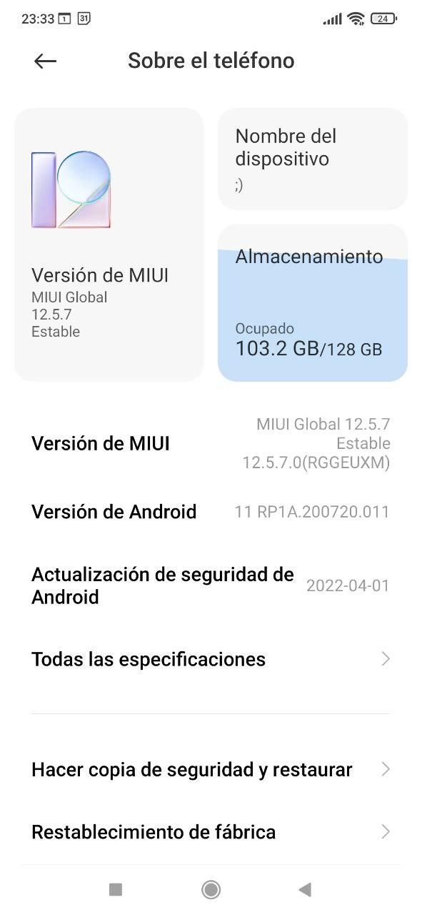
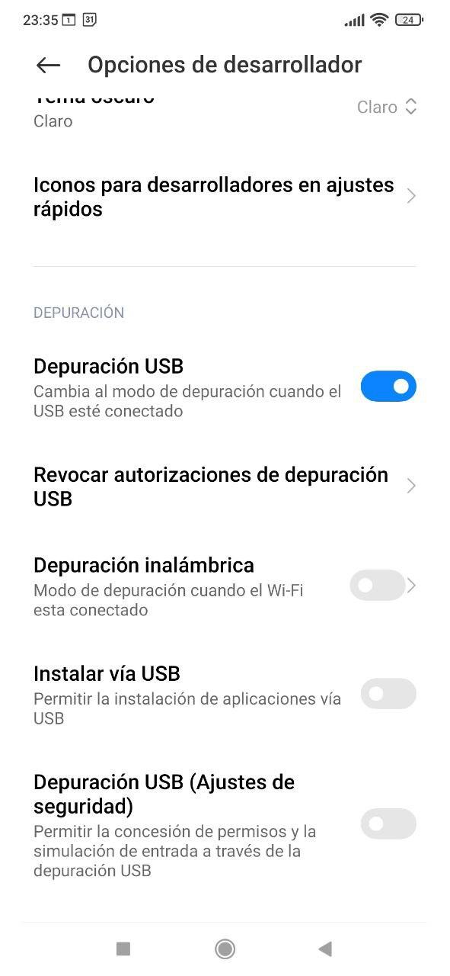
Thingsboard APP
2. Nola sortu gure Thingsboard APP
Mugikorreko APP hau garatzeko: Flutter framework, Dart programazio lengoaia
Jeitsi eta instalatu Android Studio
Instalatu Flutter eta bertako puntuak bete (link-a)
  Aztertu flutter doctor komandoarekin bere egoera.
  Path-a zehaztu, mugikorra garatzaile eta debug moduan ipini.
Gehitu Android Studion Flutter plugin-a.
Jeitsi mugikorreko aplikazioa terminalean honakoa ipinita:
git clone https://github.com/thingsboard/flutter_thingsboard_pe_app.git
Notes:
Lagungarri: https://www.youtube.com/watch?v=hfz_AraTk_k
https://www.youtube.com/watch?v=_jOZQTi2fi4&t=77s

Slide 6
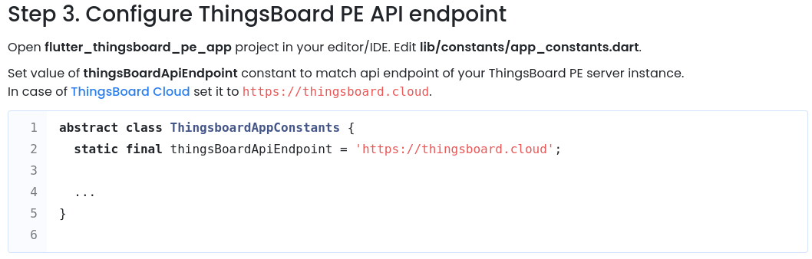
Thingsboard APP
3. Nola sortu gure Thingsboard APP
Ireki jeitsitako proiektua Android Studiokin.
Aldatu honako fitxategia, zehaztuz zein izango den ireki beharreko Thingsboard zerbitzaria. Gure kasuan: https://thingsboard.tknika.eus ipini beharko dugu:
Nire kasuan: build eta run egin benetako mugikorrera jeitsiz eta martxan ipiniz

Slide 7
Thingsboard APP
3. Erabilgarri

Slide 8




#LCAMP_EU
info@lcamp.eu
www.lcamp.eu
@LCAMP_EU
LCAMP
Learner Centric Advanced Manufacturing Platform for CoVEs

